Slide 1
CPÉ Mesures de contrôle: RDV Qualité
Daphnée-Colin Jean Beauvil, Conseillère cadre en soins infirmiers, santé mentale, dépendance et déficience intellectuelle, DSI
Nadine Lajeunesse, Conseillère cadre en ergothérapie, DSSM-PP

Slide 2
Protocole transversal CIUSSS
Protocole interdisciplinaire: Application des mesures de contrôle (PID-CEMTL-00007)
Disponible sur Intranet: Soins et services / Ordonnances et protocoles / Ordonix;
Dernière révision en septembre 2023;
Comprend les principes directeurs entourant les mesures de contrôle, les spécificités par missions clientèles et plusieurs outils en annexes (exemple de mesures de remplacement, matériel autorisé, analyse en fonction du but visé).
Notes:
Outils en annexe:
Algorithme en lien avec la notion de consentement;
Guides à l'intention des proches et des usagers;
Suggestions de mesures de remplacement;
Liste de contentions physiques autorisées.

Slide 3
Particularités clientèles
Mission clientèle JEUNESSE (0-17 ans)
La reconnaissance et l’identification du caractère contraignant d’une intervention s’avèrent essentielles afin de déterminer s’il s’agit d’une mesure de contrôle;
Les données probantes mettent en lumière une sous-déclaration des mesures de contrôle liées à l’utilisation de la force humaine en contexte pédiatrique.
À cet effet, le protocole actuellement en vigueur précise de manière plus rigoureuse les deux concepts concernés:
Intervention physique restrictive Intervention visant à restreindre la capacité de la personne d'exécuter un mouvement préjudiciable (ex.: se mordre, se frapper la tête) ou socialement inacceptable (ex.: attouchement sexuel non sollicité), d'adopter une posture ou une position à risque (ex.: grimper sur le rebord d'une fenêtre), de se déplacer de façon jugée non sécuritaire et de se placer ainsi devant un danger imminent (Gouvernement du Québec, 2015) | Intervention inhérente temporaire Intervention visant à limiter la mobilisation par l'utilisation d'un positionnement adapté à la procédure et à l'âge développemental de l'enfant ou de matériel facilitant le positionnement optimal.

Slide 4
Particularités clientèles
Mission clientèle JEUNESSE (0-17 ans)
Intervention physique restrictive | Intervention inhérente temporaire
Toute technique d'intervention impliquant que la personne doit être tenue par deux personnes ou plus; Toute technique d'intervention impliquant que la personne est tenue par une autre personne et où le rapport de force est si grand que la première est maîtrisée efficacement et qu'elle ne peut se dégager; Souvent utilisée face à l'opposition et la résistance à une activité de soins. (Gouvernement du Québec, 2015) Ces interventions sont considérées comme une mesure de contrôle. | Immobilisation n'exigeant habituellement pas d'immobiliser plus de parties du corps que la partie ou région du corps visée par le soin lui-même; Enveloppement ou emmaillotement dans lequel l'enfant est en mesure de bouger à l'intérieur des limitations; Toute utilisation de la force physique pour limiter la mobilisation ou positionner l'enfant doit être raisonnable. Par exemple, la nécessité de tenir fermement plusieurs parties du corps d'un enfant ou de faire appel à des collègues pour immobiliser un enfant est un signal d'alarme que l'immobilisation tend vers une restriction. Ces interventions ne sont pas considérées comme une mesure de contrôle.

Slide 5
Particularités clientèles
Mission clientèle JEUNESSE
En résumé, lorsque l'on constate qu'une intervention est une mesure de contrôle, il faut évaluer:
l’enfant et son âge développemental,
le contexte,
la nécessité du soin et toute autre donnée afin de déterminer si des méthodes alternatives pourraient assurer la sécurité de l’enfant et d’autrui.
Pour aider les équipes dans leurs réflexions, des exemples de méthodes alternatives sont proposées en annexe 4 (ajout de mesures spécifiques à la clientèle pédiatrique).

Slide 6
Particularités clientèles
PARTICULARITÉS: Mission clientèle SANTÉ MENTALE
Aucune modification n’a été apportée à ce secteur lors de la révision du protocole.
L’application de mesures d’isolement demeure autorisée pour cette clientèle, conformément aux balises en vigueur.
Notes:
Si une situation de mesure de contrôle à domicile est rapportée par un proche ou constatée par un intervenant, il est nécessaire d'intervenir rapidement pour mettre systématiquement en place un suivi interdisciplinaire pour y répondre
Dans les cas litigieux, l'équipe interdisciplinaire doit informer les directions conseils (DSI, DSM-PP) afin d'obtenir un avis sur les orientations à prendre dans les circonstances.
**Préciser que spécificités pour la clientèle DI-TSA-DP à domicile est en cours de travaux.

Slide 7
Particularités clientèles
PARTICULARITÉS: Mission clientèle SANTÉ MENTALE
Rappel des spécificités pour les soins à prodiguer et les modalités de surveillance (cf. p.23 du protocole):
Surveillance doit être réalisé aux 15 minutes ou moins durant toute l'application de la mesure.
Aux 30 minutes, entrer en salle d’isolement pour vérifier que la personne est en sécurité et confortable et s’assurer que l’environnement est sécuritaire. Si des contentions physiques sont appliquées, elle doit également vérifier si les contentions sont installées de façon sécuritaire et conforme.
À chaque heure, l’infirmière doit entrer en salle d’isolement avec au moins un autre intervenant, procéder à l’évaluation de l’état de santé mentale et physique de la personne et envisager de cesser l’application de la mesure.

Slide 8
Tenue de dossier
Pour répondre aux normes en lien avec le critère à priorité élevé (CPÉ), il est important de faire une tenue de dossier rigoureuse (cf. 27 du protocole pour connaître l'ensemble des éléments qui doivent être documentés):
En voici des exemples:
Motif d'application qui fait ressortir l'élément de risque pour la personne et pour autrui;
La description des mesures alternatives tentées et la raison de leur échec (critère de derniers recours);
Type de mesure de contrôle utilisé;
Moment et durée de l'application;
Fréquence et paramètres de surveillance.

Slide 9
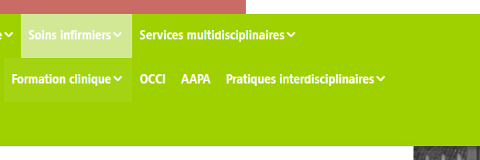
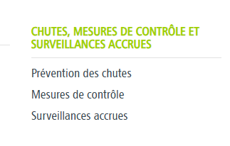
Où trouver les informations pertinentes
Intranet:
.;

Slide 10
Formations
UTILISATION EXCEPTIONNELLE DES MESURES DE CONTRÔLE
CODE ID ENA : 2892
Durée : 60 minutes
Vise le personnel de toutes les catégories d'emploi
Objectif:
Uniformiser la compréhension et les pratiques attendues du Cadre de référence pour l'élaboration des protocoles d'application des mesures de contrôle de 2015.

Slide 11
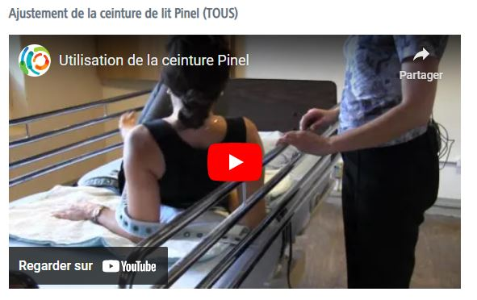
Formations sur l’installation des contentions

Slide 12
BOITE À OUTILS

Slide 13
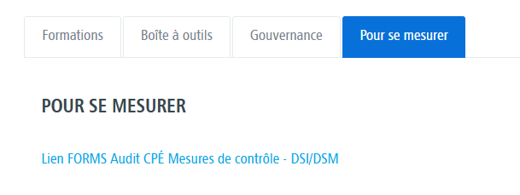
Pour se mesurer
Responsabilités des directions cliniques:
Évaluation de l'application du protocole par des audits annuels avec l'outil Forms disponible sur Intranet
Partage des résultats aux équipes
Identification des pistes d'amélioration
Les résultats d'audits doivent être acheminés à des fins de vigie et de soutien: audits.dsi.cemtl@ssss.gouv.qc.ca
Notes:
Les directions cliniques contribuent à l'évaluation de l'application du protocole au sein de leur direction, selon les modalités prévues et partagent les résultats d'évaluation aux équipes de soins pour identifier des pistes d'amélioration

